Slide 1
東大のITシステムの基本
情報基盤センター長 田浦健次朗

Slide 2

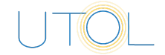
代表的なシステム一覧
箱からサインインページへ飛べます
u からuteleconの説明ページへ飛べます
初めてのサインインの前に一読ください
UTokyo Wi-Fi, eduroam
u
u
u
u
u
u
u
zoom
slack
Google
Microsoft
Wi-Fi用アカウント発行
UTokyo Account (utac)
u

Slide 3
システム概説
本日3/11説明 3/15 説明
メール、書類・データの共有・収集・共同編集
学務（シラバス、成績登録）
オンライン会議・授業
授業（出欠、資料配布、課題、お知らせ、...）
構内無線LAN
コミュニケーション
UTokyo Wi-Fi, eduroam
u
u
u
u
u
u
u
zoom
slack
Google
Microsoft
Wi-Fi用アカウント発行
UTokyo Account (utac)
u
大学のシステムに共通のアカウント（ユーザ名＋パスワード）

Slide 4
本パート概要
uteleconについて一言
UTokyo Account
初期設定
多要素認証
情報セキュリティ教育
UTokyo Wi-Fi

Slide 5
本パート概要
uteleconについて一言
UTokyo Account
初期設定
多要素認証
情報セキュリティ教育
UTokyo Wi-Fi

Slide 6
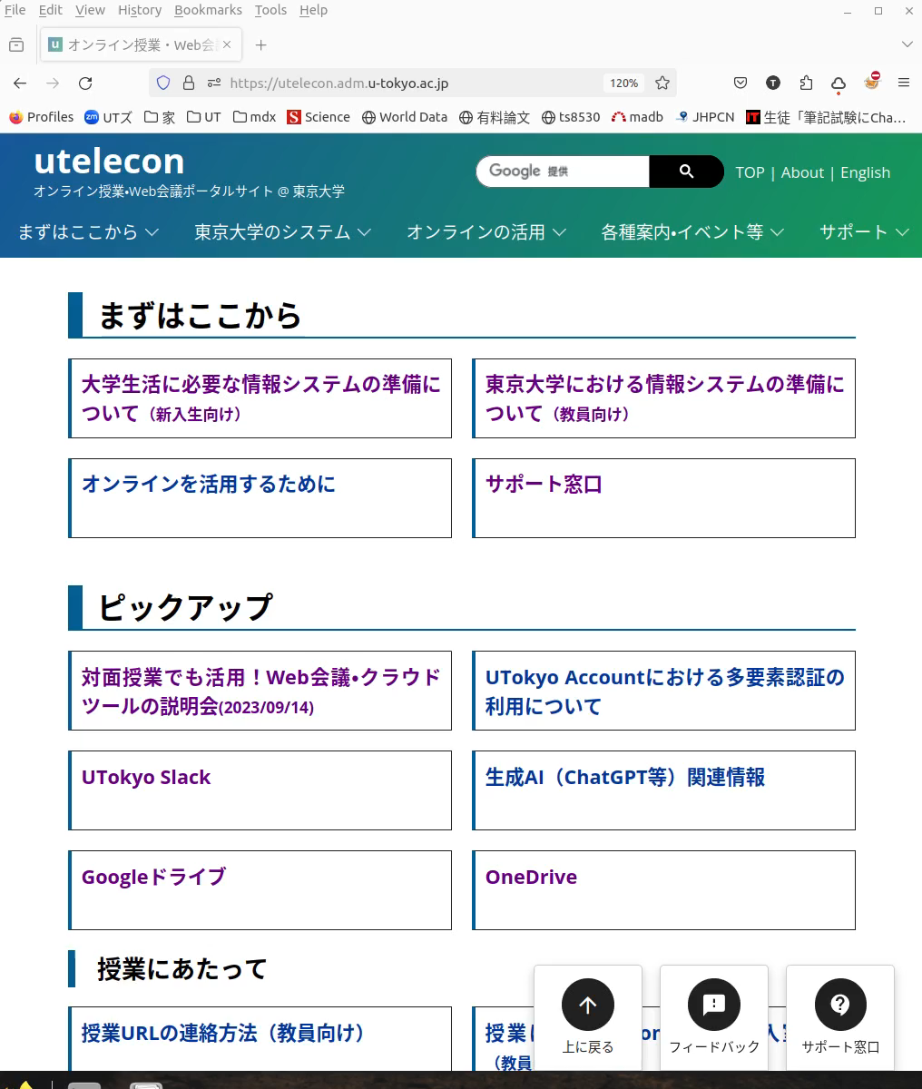

質問? uteleconをご利用ください
Googleで検索
東大のZoom? ⇒
東大のMicrosoft? ⇒
... かなりの確率で見たいページがヒットします
サポート
チャット、メールフォーム、Zoom
utelecon zoom
utelecon microsoft

Slide 7
uteleconサポート利用上のお願い
学生の協力により回答の質・速度が保たれています
学生に見せてはいけない質問は、そのように（教職員限定）指定することができます
本来必要がないものに教職員限定指定がつくことで回答が遅れることが多いので「本当に必要か」吟味してください

Slide 8
本パート概要
uteleconについて一言
UTokyo Account
～とは
初期設定、とくに多要素認証
情報セキュリティ教育
UTokyo Wi-Fi

Slide 9
UTokyo Account (utac) とは
UTokyo Wi-Fi, eduroam
zoom
slack
Google
Microsoft
Wi-Fi用アカウント発行
UTokyo Account (utac)
大学のITシステムを使うための共通アカウント
共通のユーザ名、パスワードで多くのシステムが使えます
あるシステムにログインすれば（しばらく）他のシステムを使うときに打ち直す必要がありません
Single Sign On, SSOなどと呼ばれます

Slide 10
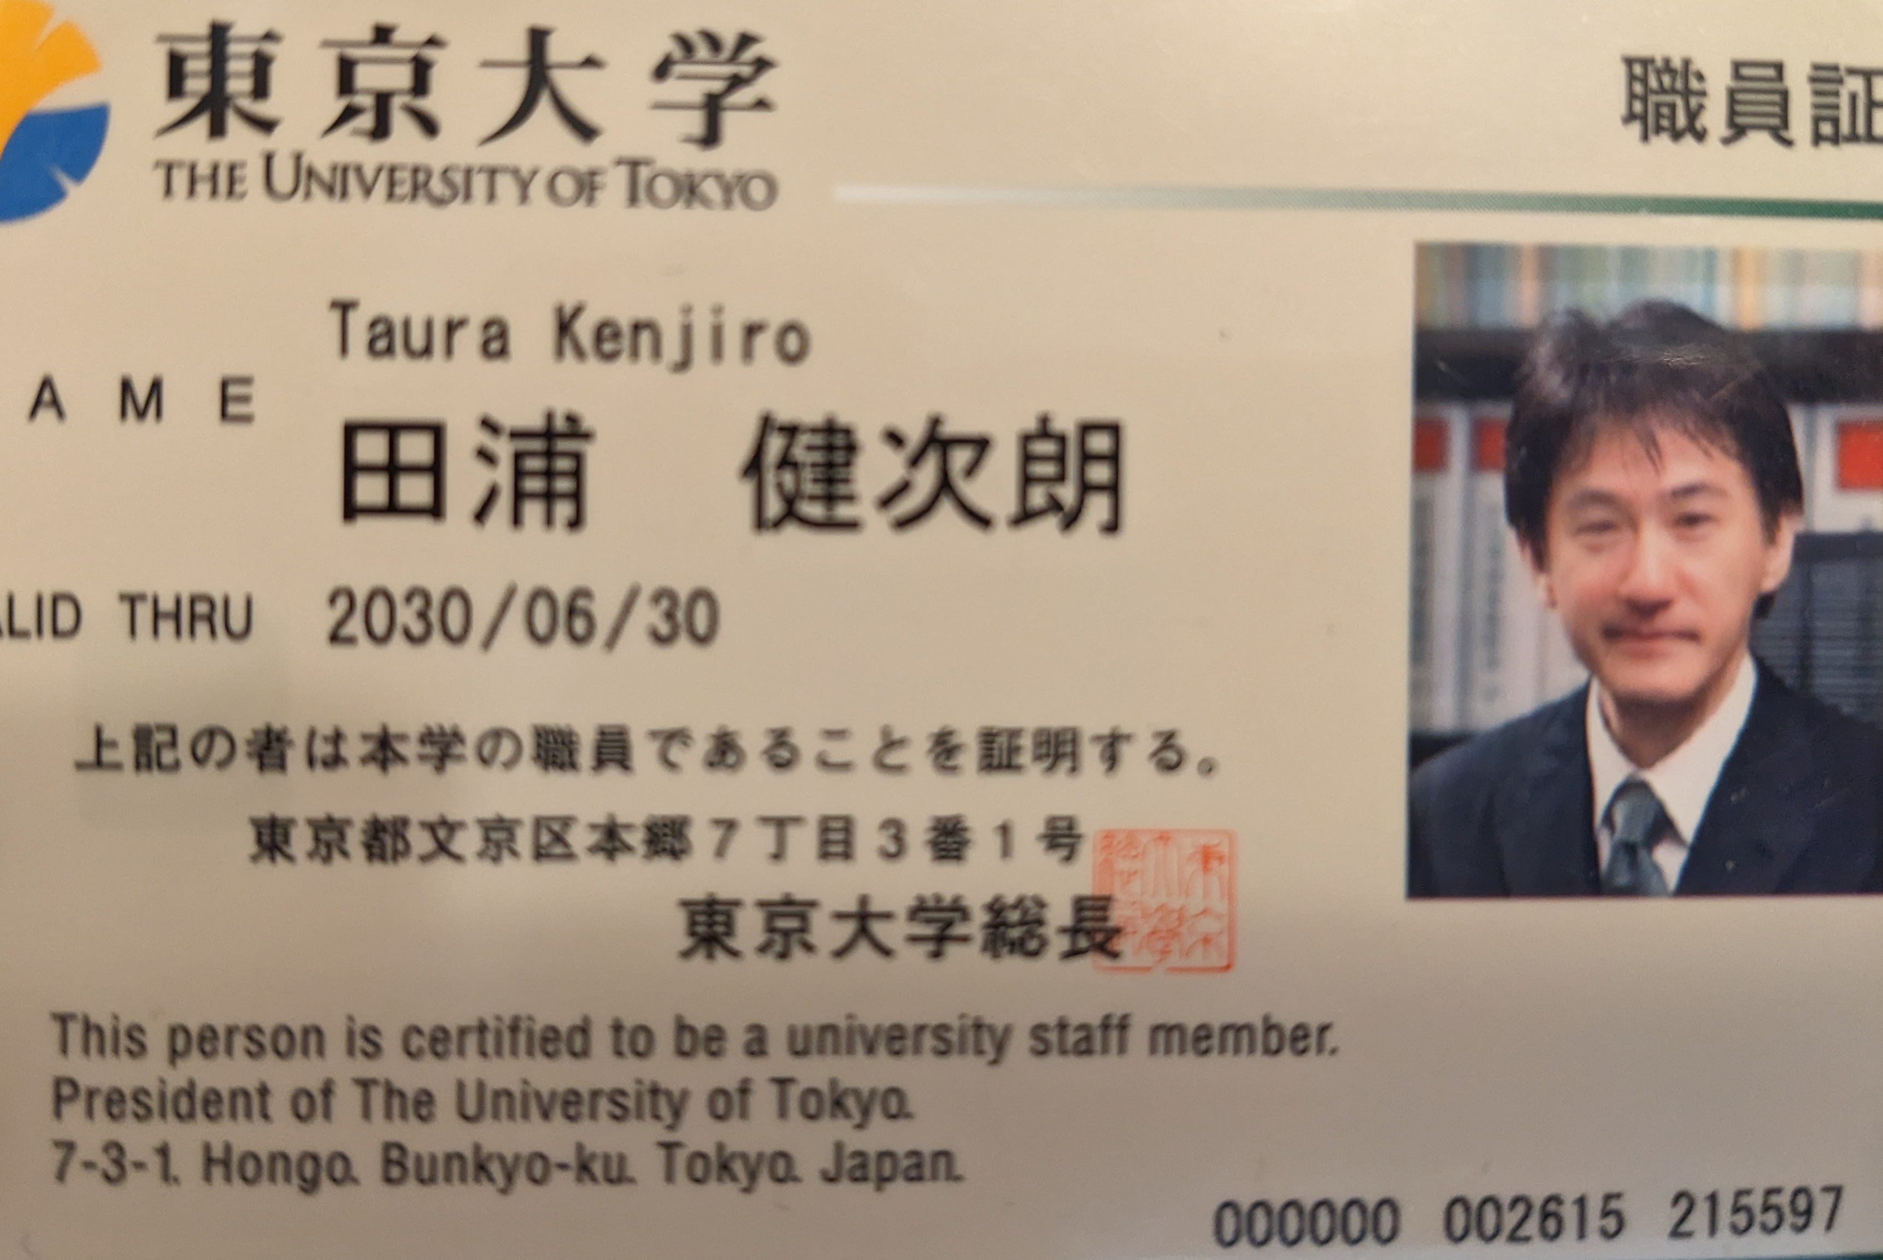
UTokyo Accountの正体
10桁の数字@utac.u-tokyo.ac.jp
「10桁の数字」は教職員であれば職員証に書かれています（右端の10桁）
000000 00xxxx xxxxxx
xxxxxxxxxx@utac.u-tokyo.ac.jp があなたのUTokyo Account

Slide 11
通称・略称
名前が長いので通称・略称がよく使われます
「十桁」（読み方：じゅっけた）
例：先生の十桁を教えてください
「utac」（読み方：ユータック）
あなたのユータックを教えてくださいとはあまり言いません

Slide 12
本パート概要
uteleconについて一言
UTokyo Account
～とは
初期設定、とくに多要素認証
情報セキュリティ教育
UTokyo Wi-Fi

Slide 13
UTokyo Accountで実際にITシステムを使うまでの準備
utelecon utokyo account
1.「10ケタ」と「初期パスワード」を入手
所属部局（学部や研究科）の人事部から
2. パスワードを設定
初期パスワードのままでは使えません
（今は）この時点で一部システム（UTAS、UTOLなど）にログイン可能
3. 多要素認証を設定（ゆっくり解説）
全てのシステムにログインが可能

Slide 14
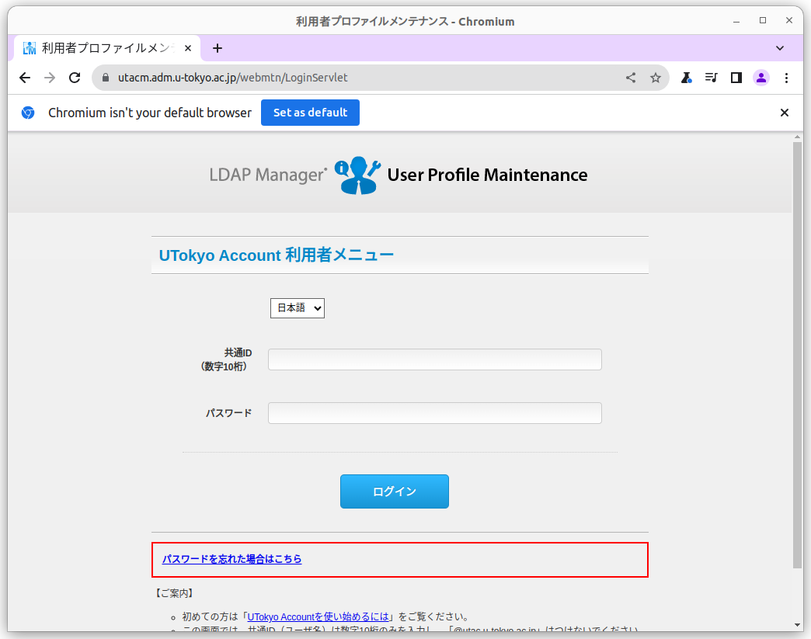
UTokyo Accountパスワード設定画面

Slide 15
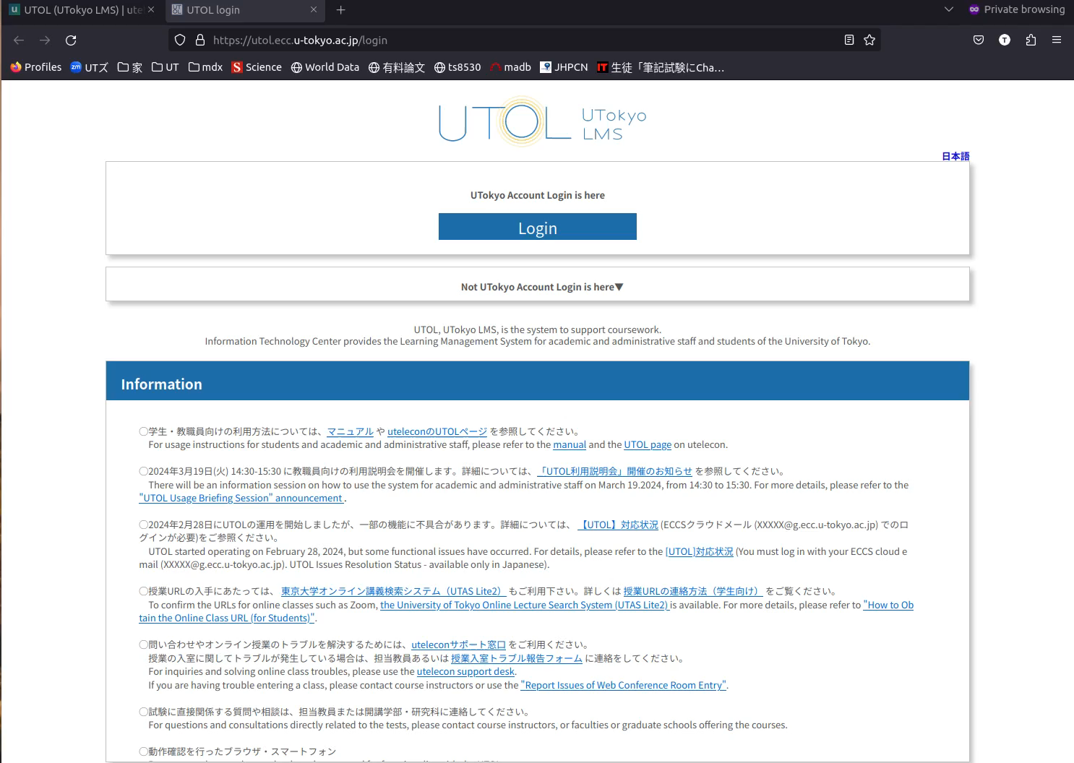
ためしにUTOLにログインしてみる
注：多要素認証（後述）を設定した場合の画面です

Slide 16
多要素認証とは
一般には、正当な利用者しか知る（持つ）はずのない2つ以上の情報を確認してログイン許可すること
パスワード、電話、スマホ、生体情報、専用デバイス、etc.
実際問題としては「パスワード＋何か」を使ってログインする

Slide 17
なぜ多要素認証?
多要素にすることでパスワードだけの状態よりも「格段に」安全になる
特に、標的型メール・フィッシング（※）に対する防御
（※）メールに埋め込まれたリンクなどで攻撃者のサイトへ誘導しパスワードを入力させる
バラバラなアカウントを統一（SSO） ＋それを強固に守る ⇒ 安全性と利便性を両立

Slide 18
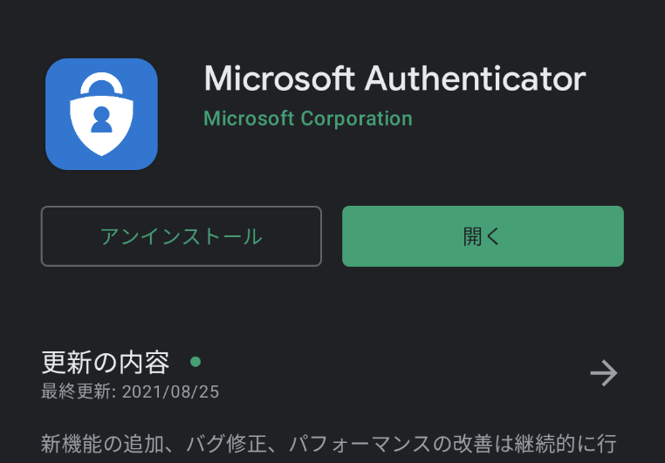
面倒くさくないですか?
方法によって違いますがスマホの認証アプリMicrosoft Authenticatorを用いた方法はそこそこ楽
Android（Google Play Store）
iOS（App Store）
スマホを常に持ち歩いている人なら≈スマホを開く+ α程度の手間

Slide 19
多要素認証の色々な方法
Microsoft Authenticator（携帯を開けて2桁の数字を入力 推奨 ）
携帯のショートメッセージサービス（SMS）（携帯にテキストで飛んでくる6桁の数字）
音声電話（電話に出て#キーを押すスマホがなければ意外とおススメ? ）
携帯
いえでん
Google認証システム
Microsoft Authenticatorと似てますが、UTokyo Accountで使うには不便（6桁数字入力が必要）

Slide 20
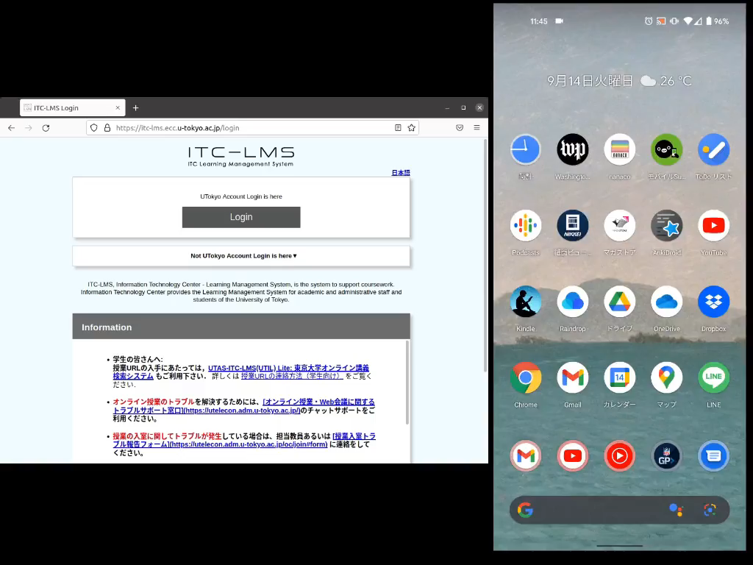
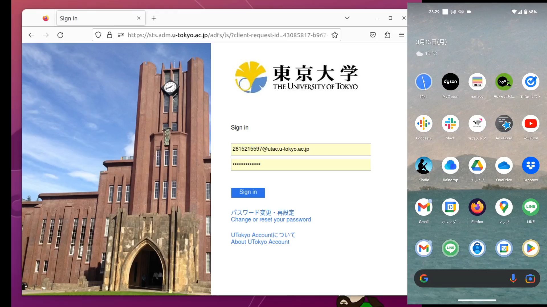
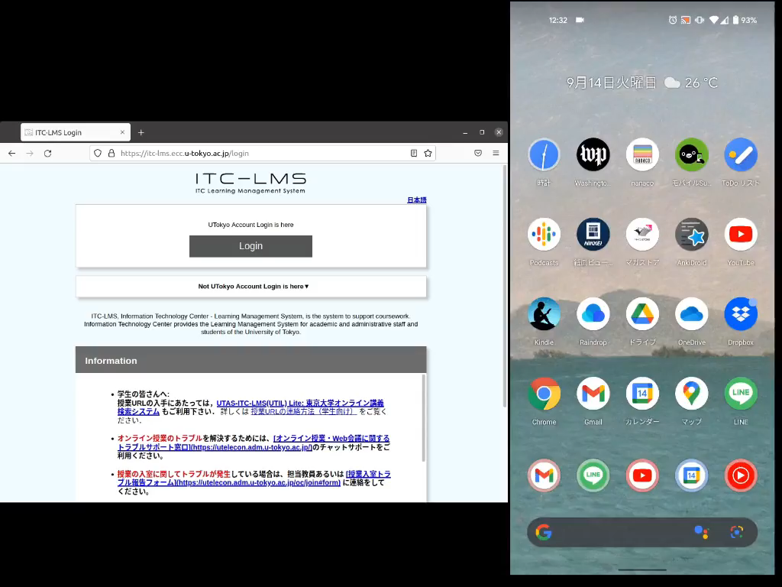
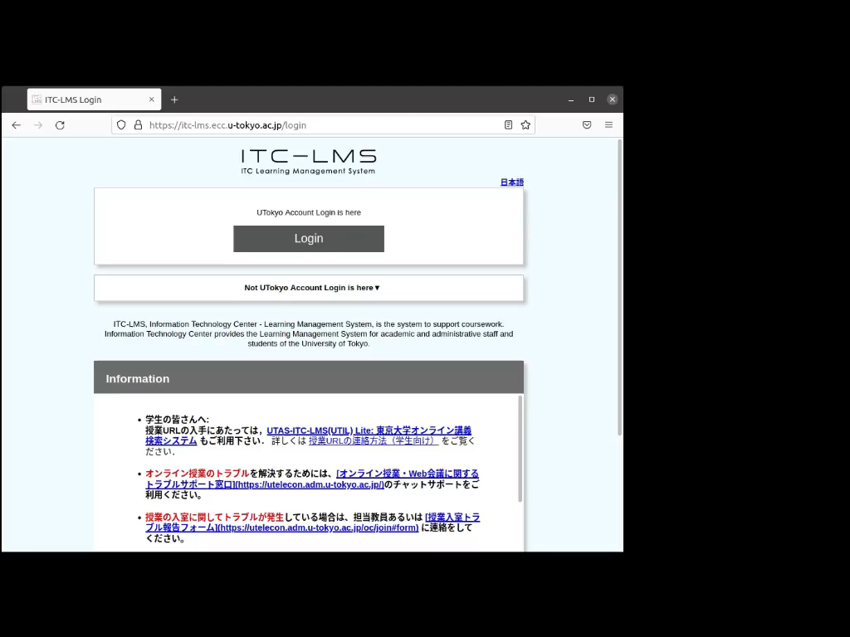
SMS （6桁）
Microsoft Authenticator
音声電話（携帯）
Google（6桁）

Slide 21
多要素認証を必須化して行きます
UTokyo Portal で 多要素認証 100% で検索
多要素認証の必要性（by CISO補佐・情報基盤センター 中山雅哉）
部局ごとの設定率
多要素認証なしでは使えないサービス
今： UTokyo Wi-Fi (※) , UTokyo Slack, UTokyo VPN
もうすぐ（2024/5～6月）：すべてのシステム
(※) ：すでに発行済みUTokyo Wi-Fiはアカウントは失効（2024/4/30）まで有効

Slide 22
必須 情報セキュリティ教育
簡単なe-learning + テスト（3択 x 10題）
テストに合格するまで以下が使えません
UTokyo Wi-Fi
UTokyo Slack
UTokyo VPN
本学全員必修（「テスト受けるか、Wi-Fi/Slack/VPNをあきらめる」という選択ではなく）
東京大学 情報セキュリティ教育
またはこのリンクから

Slide 23
UTokyo Wi-Fi

Slide 24
多要素認証いくつかの注意・罠
初期設定時の罠
スマホ買い替え
スマホ・携帯電話を持っていない（持たない主義）
海外出張
携帯会社の通信障害

Slide 25
初期設定時の罠
初期設定は以下をやる必要がある
(a) 本人確認方法（アプリ？SMS？家電？）設定
(b)「多要素認証ON」というフラグの設定
(c) （最大）40分待つ
(a)を終えて(b) を忘れてしまうケースが多発
忘れると多要素認証が必須のサービス（UTokyo VPN, UTokyo Slack）アクセス時に「サービスを利用する権限がない」旨のエラー
初期設定ページに従い最後(b)までやり遂げてください

Slide 26
スマホ買い替え
アプリ（Microsoft Authenticator, Google認証アプリ）の設定はスマホを買い替えると引き継がれない
本人確認方法がアプリ「だけ」だとそこで詰んでしまう!
対策
本人確認方法をもう一つ（電話など）登録する
アプリの設定は設定ページで一旦消してやり直す

Slide 27
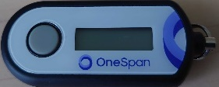
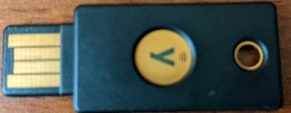
スマホや携帯を持っていない（持たない主義）
多要素認証専用に以下いずれかをご検討ください
大学貸し出しガラ携電話
大学貸し出し専用ハードウェアトークン
購入すると10000円/台程度。費用負担方式検討中
専用セキュリティキー YubiKey
USBポートに刺すか近接無線通信（NFC）でPCと接続
自費購入下さい（Amazonなど）
設定方法案内
固定電話x2（いえでんと職場電話）
出張時に困るので結局持ち歩ける方法を推奨

Slide 28
（海外）出張
NG 固定電話（職場・いえ）だけだと
OK 持ち歩き型の道具
自分のスマホ（※）
大学貸し出しガラ携（※）
専用ハードウェアトークン
専用セキュリティキー
（※）海外出張時はローミングサービスが通じている場合
大学ガラ携についてはSoftbankのページで機種＝Kyocera DINGOケータイ for Biz で確認ください

Slide 29
携帯電話会社のデータ通信障害
NG ショートメッセージ
NG Microsoft Authenticatorの2桁を入力する方法
通知が届かなくなるため
OK 音声電話
音声通信が生きている前提
OK 6桁を入力する方式（通常、通信は不要）
専用ハードウェアトークン、セキュリティキー
Google認証システム
実はMicrosoft Authenticatorも6桁入力方式がある（動画）
スマホでMicrosoft Authenticatorをタップして起動
The University of Tokyoを選択、6桁を表示

Slide 30
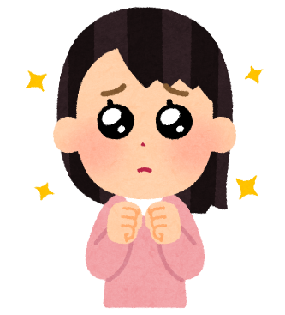
多要素認証の利用終了方法 （…じゃなかったあの時に戻りたい）
できるだけ思い止まって、と言った上で…
それでも利用終了したい場合、本人確認方法再登録および利用終了ページからお申し込みください
トラブル時に設定をやり直（再登録）したい場合も同じページから
業務に支障をきたす理由がある場合、やめる前にご相談ください
やめないで

Slide 31
まとめ：多要素認証で安心な暮らしを
大澤悠一作
(uteleconメンバー)
金子亮大作
(uteleconメンバー)
田浦作
（凡人）
サインイン 一手間かけて 安全に
ログインの 安全守る スマートフォン
多要素を
設定しないと
無防備やねん
在宅勤務のPC利用ガイド もご覧ください
面倒だと感じたら「やめた!」と思う前に症状をお知らせいただけるとありがたいです

Slide 32
付録：パスワードについて

Slide 33
ちゃんとしたパスワード
あなただけに覚えられるパスワード
巷で推奨（？）されている方法
自分に思い出せる長い文章を思い浮かべてある規則で文字を取り出す
Windows ga 1 ban te koto ha nai to omoimasu ⇒ Wdsg1bntkthntmms
AIに生成されてしまう可能性は否定できないが…
乱数パスワード（王道）
一番安全（例：大文字小文字数字混ぜて12文字）
生成方法：例えばこのExcel
注：Linux pwgenコマンド、スクリプト言語などもっと普通な方法はあります（無理やりExcelでやってみただけです）
問題：なかなか覚えられない（次スライド）

Slide 34
乱数パスワード覚えられない問題
紙に書いておく?
「いざというとき」の手段としては〇
入力を要求されることが稀なら紙でも耐えられる
だが一般には解決策といえるかは怪しい
⇒ コンピュータに保存（＋コピペ）したくなる

Slide 35
乱数パスワード覚えられない問題 ほげ.docx 方式
端末内（ローカルフォルダ）に暗号化されたファイル（word で作成可能）を作りUTokyo Accountのパスワードをメモしておく「ほげ.docx」
見本 (パスワード： eeyoWei3)
Word:「ファイル」→「情報」→「文書の保護」→「パスワードを使用して暗号化」

Slide 36
ほげ.docxのパスワードは?
A: 記憶可能なものに設定
Q: え？それって（初めからutacに記憶可能なパスワードを使うのと）同じことでは?
A: 否。「ほげ.docx」がその端末に物理的にさわらないと開けられないようにしていれば「ほげ.docx」はすでにある程度安全
UTokyo Accountパスワードはインターネットに開いた入口の鍵であることに注意!
utacは以下の(a)(b)（の弱い方）で守られている
(a) 乱数パスワード
(b) 端末の物理セキュリティ＋ログインセキュリティ＋ほげ.docxのパスワード

Slide 38

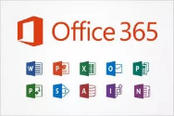
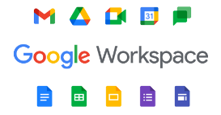

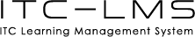
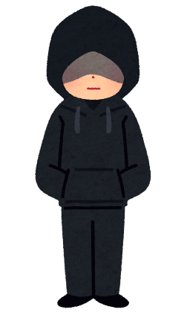
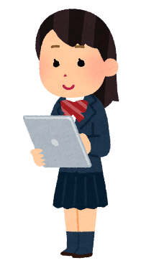
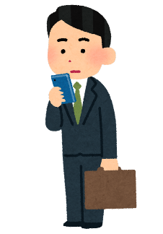
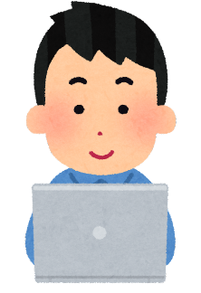
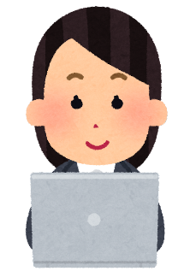
絶対に漏らせないデータがそこにはある
…
今日も50000人の
UTokyo Account (10桁@utac.u-tokyo.ac.jp)
Google Account (xxx@g.ecc.u-tokyo.ac.jp)
がインターネットで口を開けている

Slide 39

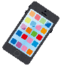

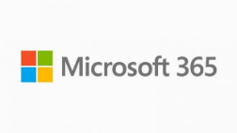




サービス提供の方針
集約: ほとんどのサービスに、UTokyo Account（以下 utac）だけで入れるようにする
有効化
UTokyo Account (utac)
⇒ データは「学内アクセスに限定」に頼らず、強力なユーザ認証で守る

Slide 40
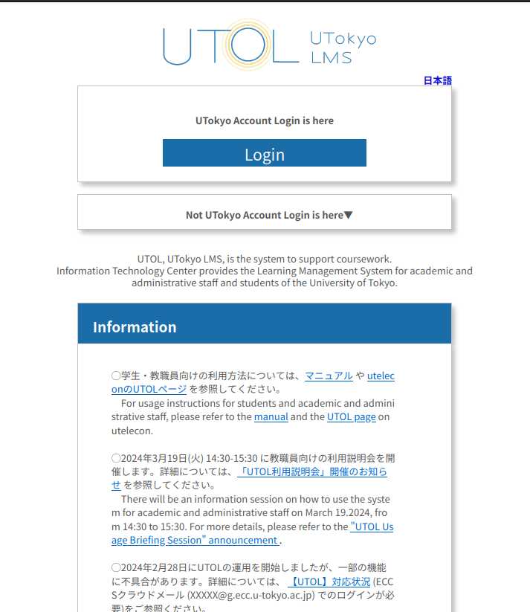
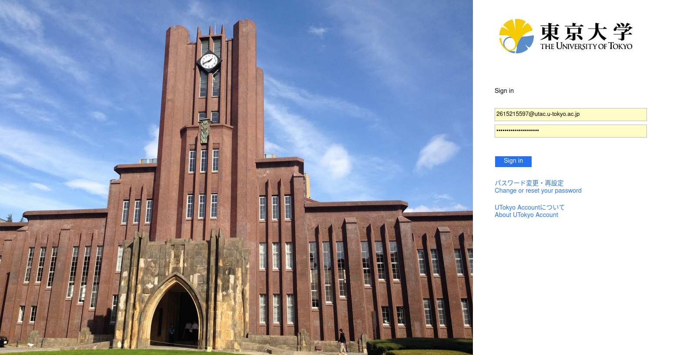
utelecon utol
どこでも: 在宅等、場所を選ばず仕事を可能にする

Slide 41
強力なユーザ認証の基本
ちゃんとしたパスワードを使う
多要素認証を使う

